Slide 1
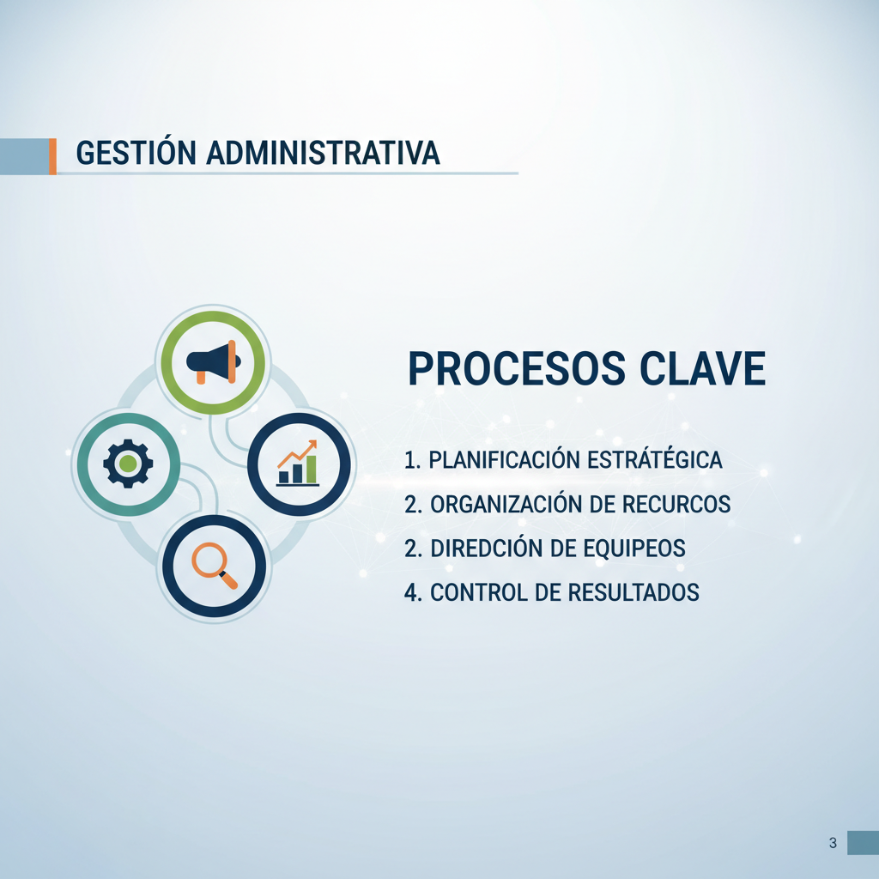
gestion administrativa
Presentación generada por IliaGPT
10 de enero de 2026

Slide 2
Objetivos
Analizar gestion administrativa
Revisar 10 fuentes académicas y web
Presentar hallazgos clave y visualizaciones

Slide 3
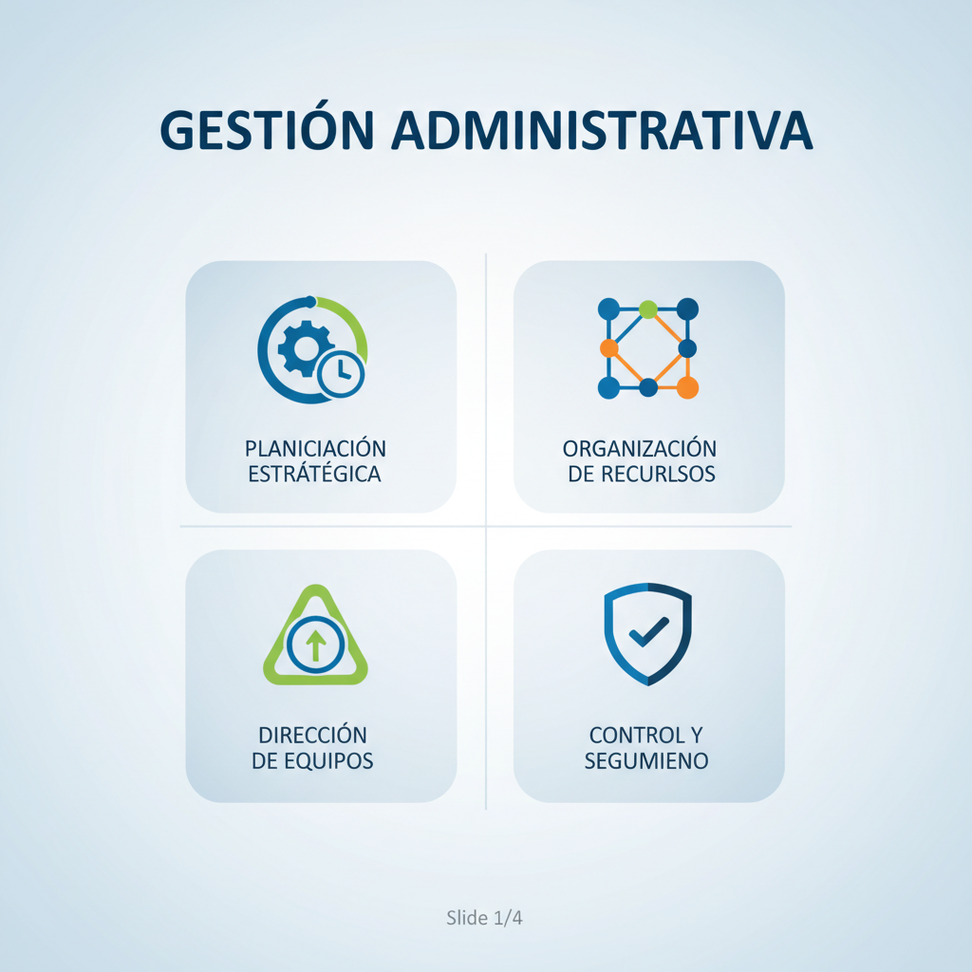
Análisis Principal
La gestión administrativa en el desarrollo empresarial
Gestión administrativa eficiente
Satisfacción laboral en la gestión administrativa
Control interno y la gestión administrativa. Una revisión sistemática del 2020 al 2022

Slide 4
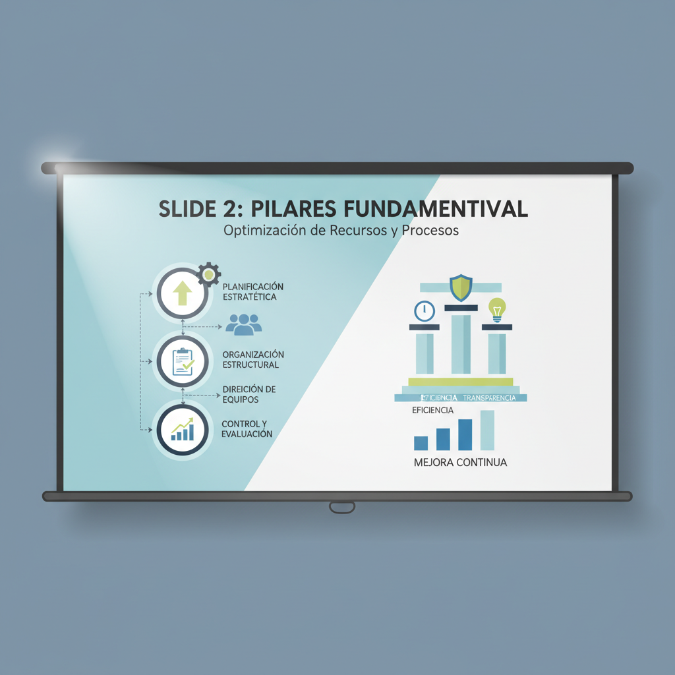
Análisis (cont.)
Gestión administrativa en unidades de gestión educativa: una revisión literaria

Slide 5
Datos de gestion administrativa
Tipo de gráfica: bar
Datos ilustrativos

Slide 6
Conclusiones
Análisis de 10 fuentes sobre gestion administrativa
Basado en 10 fuentes
1 visualizaciones generadas

Slide 7
Referencias (APA 7ma ed.)
APR Casco, RGR Garrido… (2017). La gestión administrativa en el desarrollo empresarial. Recuperado de https://www.contribucionesalaeconomia.com/index.php/contribuciones-economia/article/download/1950/2109
NGS Barba, CPG Salguero (2018). Gestión administrativa eficiente. Recuperado de https://dialnet.unirioja.es/servlet/articulo?codigo=9584287
JS Meléndez, JMD Bardales (2020). Satisfacción laboral en la gestión administrativa. Recuperado de https://ciencialatina.org/index.php/cienciala/article/view/176
DFP Barreto (2023). Control interno y la gestión administrativa. Una revisión sistemática del 2020 al 2022. Recuperado de https://ciencialatina.org/index.php/cienciala/article/view/4918
ME Peralta Tapia, E Horna Torres, E Horna Torres… (2023). Gestión administrativa en unidades de gestión educativa: una revisión literaria. Recuperado de https://www.scielo.sa.cr/scielo.php?script=sci_arttext&pid=S2215-26442023000100663
DKP Ponce, MRS Chancay… (2022). Gestión administrativa y su impacto en la calidad del servicio. Recuperado de https://dialnet.unirioja.es/servlet/articulo?codigo=8878582
Concepto. (2026). Gestión administrativa - Concepto, funciones y características. Recuperado de https://concepto.de/gestion-administrativa/
Enciclopendia. (2023). Gestión Administrativa: Concepto y funciones clave para el éxito .... Recuperado de https://enciclopendia.com/gestion-administrativa-concepto-y-funciones-clave-para-el-exito-empresarial/
Deusto. (2024). ¿Qué es la gestión administrativa? ¡Toma nota! - Deusto. Recuperado de https://www.deustoformacion.com/blog/gestion-empresas/que-es-gestion-administrativa
Web. (2026). ¿Qué es la Gestión Administrativa? | Definición y Funciones. Recuperado de https://financionario.com/definicion-gestion-administrativa

